Slide 1


Slide 2
Estimación de ventas diarias para las categorías Hobbies Y Alimentos en las tiendas de Walmart ubicadas en el estado de California
PROYECTO INTEGRADOR
Alba Gómez Arango
Universidad EAFIT
amgomeza6@eafit.edu.co
Angie Karina Barrera Ravelo
Universidad EAFIT
akbarrerar@eafit.edu.co
Francisco Javier Moya
Universidad EAFIT
fjmoyao@eafit.edu.co
José Jorge Muñoz
Universidad EAFIT
jjmunozm@eafit.edu.co
Juan Felipe Burbano Zapata
Universidad EAFIT
jfburbanoz@eafit.edu.co
Maestría en Ciencia de los Datos y Analítica
Noviembre 2022

Slide 3
Contenido
Planteamiento del problema
Objetivos
Marco teórico y estado del arte
Datos para desarrollar el proyecto
Metodología de investigación
Resultados
Conclusiones

Slide 4






Planteamiento del problema
Predicción de ventas
Identificar y solucionar rápidamente los problemas potenciales
Gestionar los recursos de la compañía
Asignar recursos de manera eficiente
Evaluar el rendimiento de los vendedores
Realizar inversiones inteligentes
Anticipar el comportamiento del consumidor
¿Es posible crear un modelo de Machine Learning o Deep Learning para predecir las ventas diarias que supere el modelo estadístico clásico (SARIMA)?

Slide 5

Planteamiento del problema
11.000 tiendas a nivel mundial
Presencia en 28 países
Ecommerce en 11 países
Corporación multinacional Estadounidense de tiendas retail

Slide 6
Objetivos
Objetivo general:
Comparar técnicas de predicción con series de tiempo para pronosticar las ventas en dólares de las tiendas Walmart en el Estado de California, Estados Unidos
Objetivos específicos:
Explorar y analizar el conjunto de datos
Establecer las técnicas de analítica disponibles para predicción de series de tiempo.
Preprocesar y preparar el conjunto de datos
Construir los modelos de serie de tiempo
Evaluar los resultados de los modelos propuestos en función de sus métricas de calidad

Slide 7



Marco teórico y estado del arte
Estadística clásica: Modelos SARIMA
S
AR
I
MA
SARIMA
Estación o ciclo de la serie (cada cuanto se repite)
Componente autorregresiva
(depende del pasado)
Componente no estacionario
Componente de medias móviles (modela el error del AR)
Modelo tradicional para predecir datos temporales
Artículos de referencia
Pronóstico de Ventas de Productos Químicos
Pronóstico de ventas de alimentos perecedero
Pronóstico de ventas de muebles
Incluyen variables externas modeladas mediante regresión lineal.
Modelo SARIMA con suavizado exponencial.
Sales forecasting for Chemical Products by Using SARIMA Model Heng Zhao*, Xumin Zuo y Peisong Lin. 2022.
A hybrid seasonal autoregressive integrated moving average and quantile regression for daily food sales forecasting, • Arunraj, Nari Sivanandam, Ahrens, Diane. 2015
Time-series forecasting of seasonal items sales using machine learning – A comparative analysis. Ensafi, Yasaman et all. 2022

Slide 8
Marco teórico y estado del arte
1 x # Días
Día 1 | Día 2 | … | Día 58 | Día 59 | Día 60 | Día 61 | Día 62 | Día 63 | …
Día | D-14 | D-9 | D-7 | D-2 | Median 60 días | Std 60 días | Curtosis 14 días | Otras
61 | Día 47 | Día 52 | Día 54 | Día 59 | Mediana(D1-60) | Std(D1-60) | Kurt(D47–60) | …
62 | Día 48 | Día 53 | Día 55 | Día 60 | Mediana(D2-61) | Std(D2–61) | Kurt(D47–60) | …
63 | Día 49 | Día 54 | Día 56 | Día 61 | Mediana(D3-62) | Std(D2–61) | Kurt(D47–60) | …
… | … | … | … | … | … | … | … | …
1 x (# Días – Rezagos elegidos)
Lubba, C.H., Sethi, S.S., Knaute, P. et al. catch22: CAnonical Time-series CHaracteristics. Data Min Knowl Disc 33, 1821–1852 (2019).
Muestra de 22 características discriminatorias que se pueden probar para modelar la serie de tiempo como una regresión
Técnicas de Aprendizaje supervisado
Support vector regression (SVR)
Extreme Gradient Boosting XGBoost
Random Forest
kNN
LASSO, RIDGE

Slide 9


Marco teórico y estado del arte
Deep Learning: redes Long-Short Term Memory(LSTM)
Extensión de las Redes Neuronales recurrentes que recuerdan sus entradas durante largos periodos de tiempo.
Reconocimiento de escritura
Reconocimiento de voz
Predicciones de series de tiempo
Artículos de referencia
Pronóstico de ventas de muebles
Pronóstico de ventas en comercio electrónico
Predicción de venta de ropa en función de las temperaturas
Comparado con el modelo SARIMA obtiene mejores resultados
Modelos híbrido FS-LSTM. Incluye selección de características
Time-series forecasting of seasonal items sales using machine learning – A comparative analysis. Ensafi, Yasaman et all. 2022
FS-LSTM: sales forecasting in e-commerce on feature selection. Han, Zhang. 2022
LSTM-based sales forecasting model. Hong, Jun-Ki. 2022

Slide 10
Datos para desarrollar el proyecto
Variable a predecir: Ventas diarias en dólares (por categorías de productos)
Categorías de productos: Alimentos (foods) y pasatiempos (hobbies)
Calendar
Ventas (sales)
Precios (Sell prices)
Fechas de ventas
Fechas de eventos relevantes
Datos históricos de ventas unitarias diarias por producto y tienda
Valor de los productos vendidos por tienda y fecha
Centro Abierto de Pronósticos Makridakis (MOFC) de la Universidad de Nicosia
Kaggle: “Pronóstico M5 – Precisión: Estime las ventas unitarias de los productos minoristas de Walmart”, que puede ser consultada en la siguiente url
https://www.kaggle.com/competitions/m5-forecasting-accuracy/overview.

Slide 11
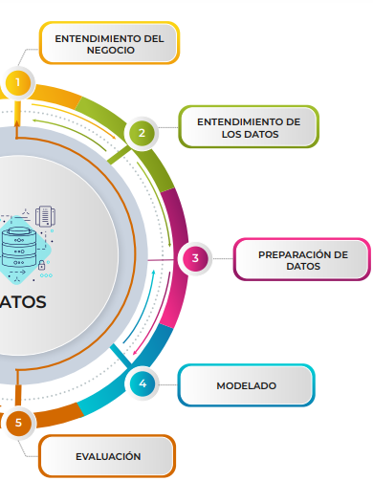
Metodología
Objetivos del negocio
Planificación financiera para el estado de california.
3 DataFrames: “sales”, “Calendar”, “Sell prices”
23.672.436 registros, 9 columnas
29/01/2011 – 22/05/2016
Registros por estado, CA: 29.196.717, TX: 19.228.405, WSH: 18.502.051
Eliminar ventas totales nulas, join, filtros, agrup., Price*Value
DataFrame final: 5808 registros, 6 columnas
HOBBIES, FOODS 1936 regist. (y_values)
Train: 1816, Valid: 60, Test: 60 (días)
Modelos estadísticos tradicionales: SARIMA
Modelos de Machine Learning: kNN, RF, GB, SVM, RF-kNN.
Modelo Deep Learning: LSTM
Métrica competencia: MAE

Slide 12
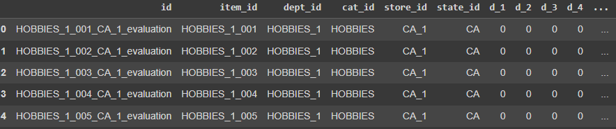
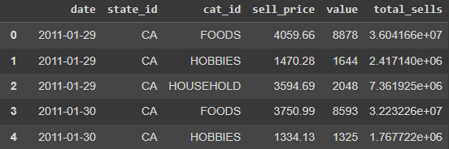
Metodología
Entendimiento de datos
Original
Final

Slide 13
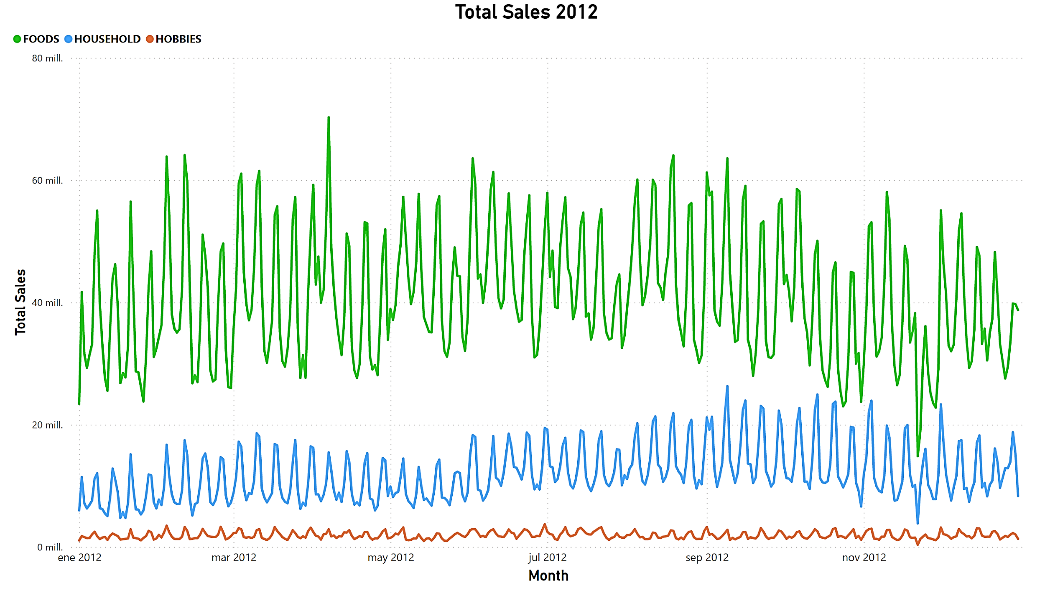
Metodología
Entendimiento de datos
08-Abr: Pascua (Cultural)
22-Nov: Acción de Gracias (Cultural)
05-Feb: SuperBowl (Deportivo)
04-Jul: Independencia (Nal)
No creo que debamos presentar esta gráfica, nosotros omitimos totalmente Household … para que la vamos a mostrar
14-Feb: SanV (Cult)

Slide 14
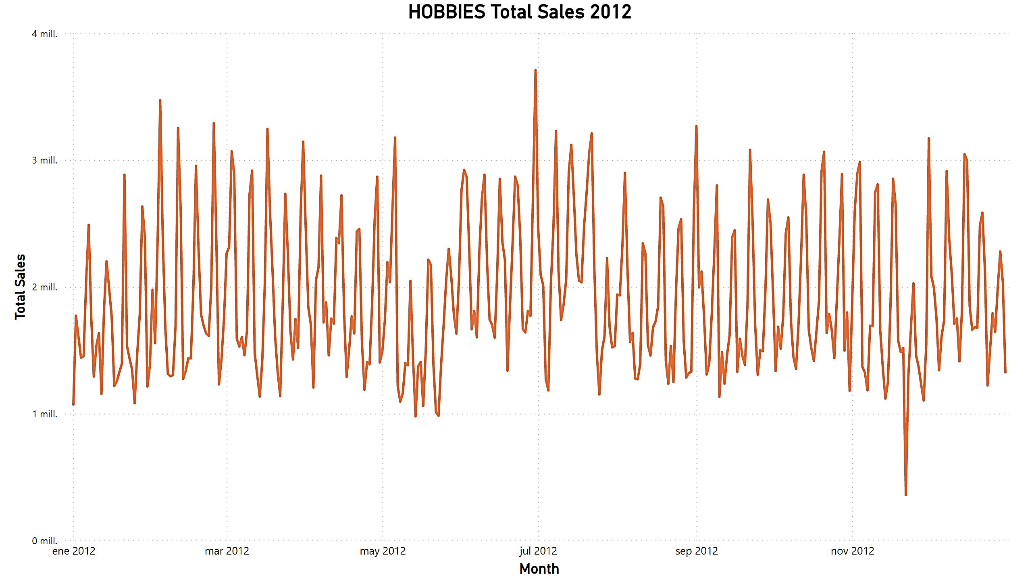
Metodología
Entendimiento de datos
05-Feb: SuperBowl (Deportivo)
08-Abr: Pascua (Cultural)
22-Nov: Acción de Gracias (Cultural)
14-Feb: SanV (Cult)
04-Jul: Independencia (Nal)

Slide 15
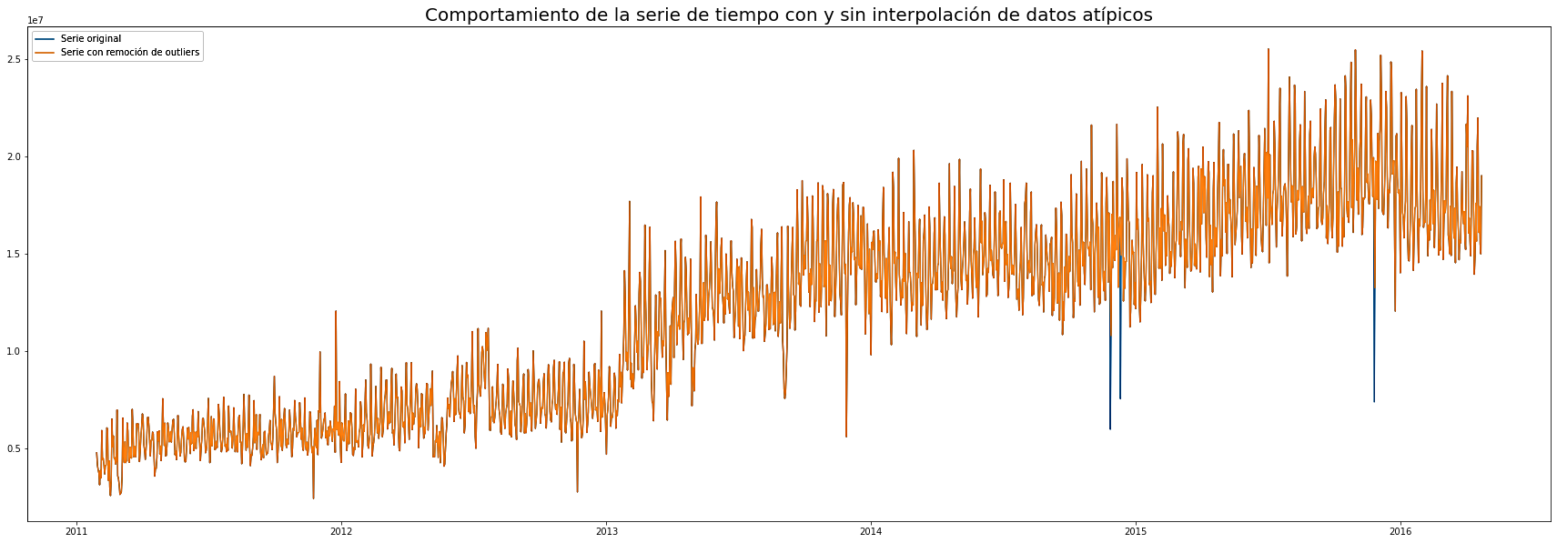
Metodología
Preparación de datos
Modelos SARIMA

Slide 16
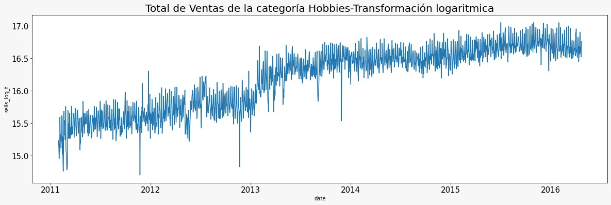
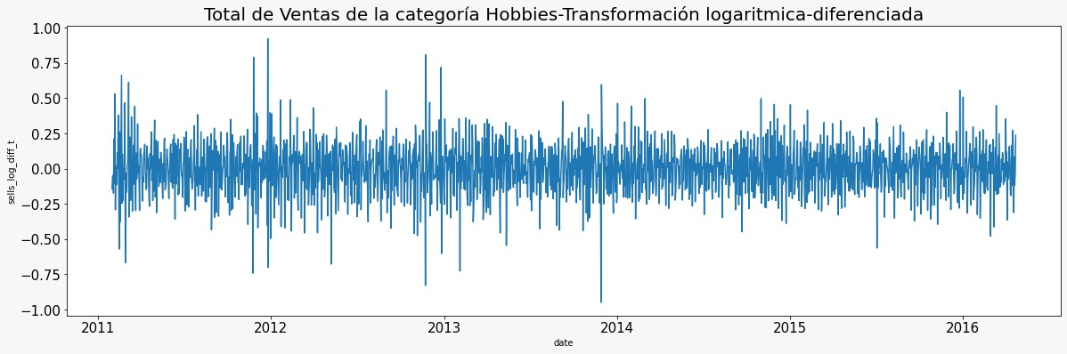
Metodología
Preparación de datos
Modelos SARIMA

Slide 17


Metodología
Preparación de datos
Modelos
ML
Variable a predecir: Venta en dólares para cada categoría en cada día.
Se crean variables a partir de las fechas y los valores pasados de la serie
Mes y año (variables ordinales) a partir de la fecha
Valor de las ventas en cada categoría para los rezagos 1 – 30 días
Estadísticas de medida central de las ventas (de los rezagos 30, 60 y 180): máximo, mínimo, desviación estándar, curtosis
Se eliminan las filas que no tienen información completa para las variables anteriores
Se escalan las variables predictoras y las ventas diarias:
Se seleccionan las características importantes
Coeficiente de correlación de Pearson
Importancia de las variables en Random Forest
Selección recursiva de variables y selección hacia atrás
$$X_{escalada}=X_{std}∗ \left(max−min\right)+min$$
$con X_{std}=\frac{X− X_{min}}{X_{max}−X_{min}},$ min y max el rango de la variable

Slide 18
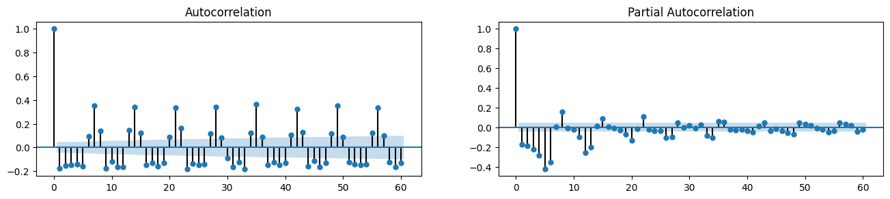
Resultados
Modelos SARIMA
Partición de los datos
Modelo propuesto
Mejor Modelo Autoarima
1.911
registros para entrenar
SARIMA (6,1,0)(1,0,0,52)
SARIMA (0,1,4)(2,0,[1,2],12)
30
registros para testeo
SARIMA (6,1,0)(1,0,0,12)

Slide 19
Metodología
Modelado
Modelos
ML
Partición de datos:
• Entrenamiento = 1.816 registros consecutivos en días
• Validación = 15 registros consecutivos en días
• Prueba = 30 registros consecutivos en días
kNN
Random Forest
Support Vector Regression
RF-kNN
Gradient Boosting
Selección de modelos
Optimización de hiper parámetros

Slide 20
Evaluación
CATEGORÍA | MODELO | MÉTRICA (MAE TEST) valores en USD
MODELOS ESTADÍSTICOS CLÁSICOS – SARIMA- | Modelo propuesto analíticamente | 19.009.947.20
 | Modelo hallado con Autoarima | 19009947.26
MODELOS DE MACHINE LEARNING | kNN con variables escaladas | 999,664.91
 | RF con variables escaladas | 903,844.14
 | Gradient Boosting con variables escaladas | 926,338.89
 | SVR con variables escaladas | 1,073,776.60
 | RF-kNN con variables escaladas | 971,490.96

Slide 21
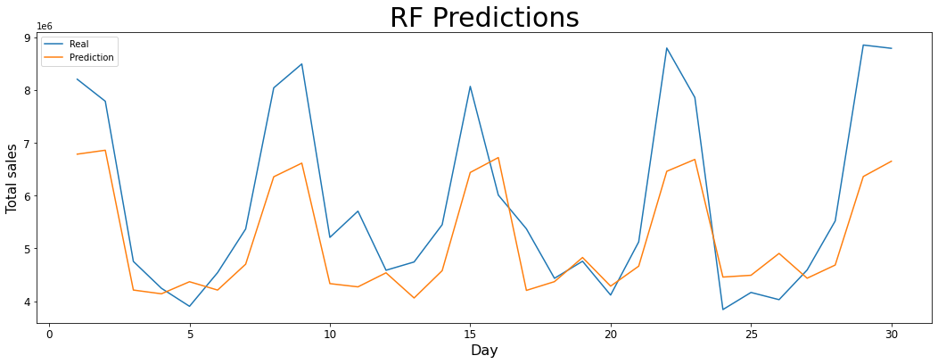
RF predicción
Evaluación
MAPE: 13,94%

Slide 22
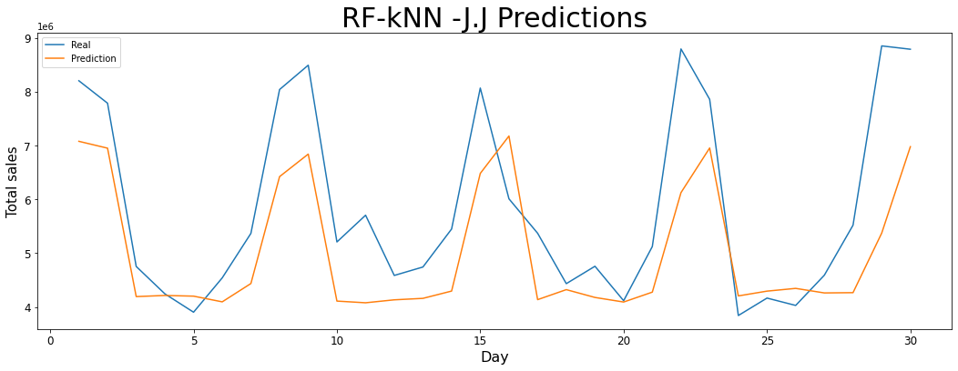
RF-kNN-J.J predicción
Evaluación
MAPE: 15,01%

Slide 23
Conclusiones
De los 2 frameworks usados para la predicción, los modelos de Machine Learning presentan un mejor desempeño, siendo de estos el Random Forest el mejor, aunque con un sobreajuste considerable. Si no se desea arriesgar con este sobreajuste se recomiendo usar el RF-kNN.
• Los modelos empleados en SARIMA pueden ser mejorados, ya que presentan un error MAE muy alto considerando la comparación con los modelos de Machine Learning.
• Pueden obtenerse mejores predicciones tanto con SARIMA como con Machine Learning probando más transformaciones en los datos originales y combinaciones de variables predictoras.

Slide 24
GRACIAS!
Espacio de Dudas, Sugerencias

